Slide 1
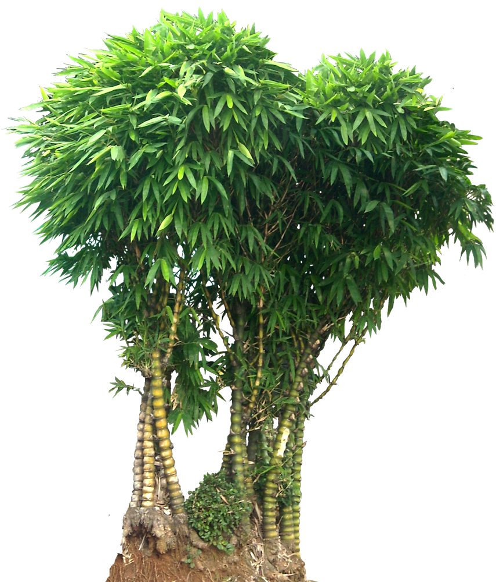
আজকের ক্লাশে স্বাগতম

Slide 2
মোঃ কামাল উদ্দিন
বি এস সি (গণিত) অনার্স, এম এস সি(গণিত)
এম এড (১ম শ্রেণী)
সহঃ শিক্ষক(গণিত)
শ্রীমঙ্গল সরকারি বালিকা উচ্চ বিদ্যালয়
Email: smkamal_u@yahoo.com

Slide 3
কোন নির্দিষ্ট দিকে যাচ্ছেনা।

Slide 4
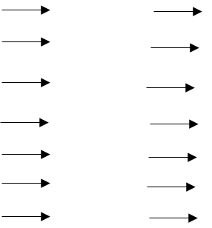
এখানে তিনটি ভেক্টর কাজ করছে।

Slide 5
রশ্মি গুলো কোন দিকে যাচ্ছে?

Slide 6
যে রাশির নির্দিষ্ট মান ও দিক আছে তাকে কী বলে?
এখানে তিনটি বাহু তিনটি নির্দিষ্ট দিকে যাচ্ছে এবং তিনটিরই আলাদা মান আছে।
ভেক্টর রাশি
12m
12m
15 m

Slide 7
আজকের পাঠ
ভেক্টর রাশি ও এর ব্যবহার

Slide 8
এই পাঠ শেষে শিক্ষার্থীরা -
ভেক্টর রাশি কি বলতে পারবে।
ভেক্টরের ত্রিভুজ সুত্র বলতে পারবে।
সুত্র ব্যবহার করে ভেক্টরের বিভিন্ন বাস্তব সমস্যার সমাধান করতে পারবে।

Slide 9
ভিডিওটা দেখি
https://www.youtube.com/watch?v=AvFoBSwq3L8

Slide 10
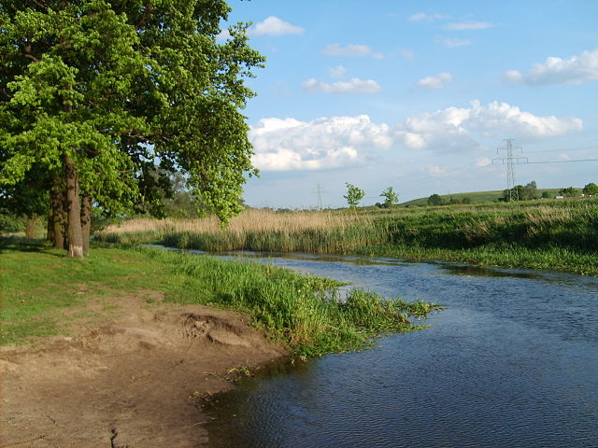
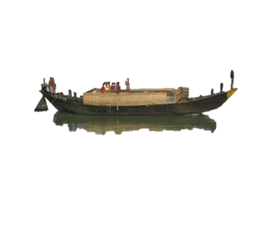
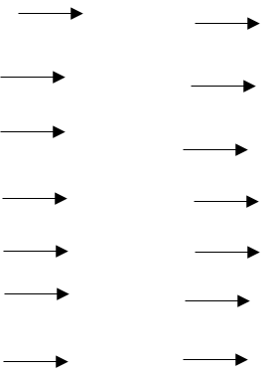
নৌকার বেগের দিক
নৌকার লব্ধির দিক
স্রোতের দিক

Slide 11
B
AB
BC
A
C
AC

Slide 12
B
₊
₌
AB
BC
AC
ভেক্টরের ত্রিভুজ সুত্র
A
C

Slide 13
একক কাজ
B
বাহুগুলোকে ভেক্টরের মাধ্যমে প্রকাশ কর।
₊
₌
CB
BA
CA
C
A

Slide 14
১ম ভেক্টর u
লব্ধি ভেক্টর u+v
২য় ভেক্টর v

Slide 15
একজন মাঝি নদীর মাঝ বরাবর সোজা অপর পাড়ে যেতে চাইলেন। কিন্তু স্রোতের কারনে তিনি কোনাকোনি ভাবে নদী পাড় হলেন।
স্রোতের দিক BC , মাঝির গতির দিক = AB মাঝির প্রকৃত গতি = AC
+
BC
=
AC
AB
B
B
C
A
A
A

Slide 16
জোড়ায় কাজ
AB ও
AC কে
AD
ও
BD ভেক্টর দ্বারা প্রকাশ কর ।
D
C
O
A
B
ABD হতে পাই
+
=
AB
BD
AD
=
-
AB
AD
BD

Slide 17
জোড়ায় কাজ
AB ও
AC কে
AD
ও
BD ভেক্টর দ্বারা প্রকাশ কর ।
D
C
O
A
B
ABC হতে পাই
+
=
AB
BC
AC
=
-
AC
AD
BD
+ AD
=
-
2 AD
BD

Slide 18
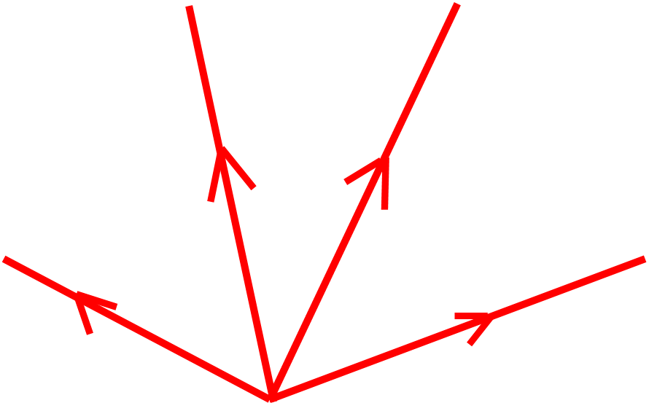
ABCD ট্রাপিজিয়ামের AD ও BC বাহুর মধ্যবিন্দু যথাক্রমে E ও F । প্রমাণ কর যে,
EF=1/2(AB + DC) এবং EF॥AB॥DC
D
C
E
F
c
d
A
B
a
b
O

Slide 19
D
প্রমাণ
C
E
F
a
d )
d
+
c
E বিন্দুর অবস্থান ভেক্টর = ½(
A
AOB হতে পাই
b
+
c )
B
F বিন্দুর অবস্থান ভেক্টর = ½(
b
a
+
= OB
O
OA
AB
b
c )
= 1/2 (
EF
+
- 1/2(a + d)
বা,
a
+
AB
= b
- a) + (c – d)}
= ½{(
- a
b
বা,
AB
= b
তদ্রুপ
COD হতে পাই
=1/2(AB + DC)
EF = ½(AB+ DC)
= ½(AB + DC)
DC
=
c
-
d
বা, EF

Slide 20
D
C
E
F
আবার
EF ও AB + DC ভেক্টরদ্বইয়ের দ্গারকরেখা ভিন্ন ভিন্ন এবং এরা পরস্পর সমান।
সুতরাং ভেক্টরদ্বয় পরস্পর সমান্তরাল।
EF AB + DC
EF AB DC
EF AB DC
A
B
O

Slide 21
দলীয় কাজ
ABCD ট্রাপিজিয়ামের AC ও BD কর্ণদ্বয়ের মধ্যবিন্দু যথাক্রমে E ও F । প্রমাণ কর যে,
EF=1/2(AB - DC) এবং EF॥AB॥DC
D
C
E
F
A
B

Slide 22
D
প্রমাণ
C
E
F
a
c )
+
E বিন্দুর অবস্থান ভেক্টর = ½(
A
d
c
AOB হতে পাই
b
F বিন্দুর অবস্থান ভেক্টর = ½(
B
+
d)
a
b
+
= OB
O
OA
AB
c )
b
- 1/2(a + d)
+
EF
= 1/2 (
বা,
a
+
AB
= b
- a) + (d – c)}
= ½{(
- a
b
বা,
AB
= b
তদ্রুপ
COD হতে পাই
=1/2(AB - DC)
EF = ½(AB - DC)
= ½(AB - DC)
DC
=
c
-
d
বা, EF

Slide 23
D
C
E
F
আবার
EF ও AB - DC ভেক্টরদ্বয়ের ধারকরেখা ভিন্ন ভিন্ন এবং এরা পরস্পর সমান।
সুতরাং ভেক্টরদ্বয় পরস্পর সমান্তরাল।
EF AB - DC
EF AB DC
EF AB DC
A
B
O

Slide 24
মূল্যায়ন
ত্বরণ
×
ভেক্টর রাশির কী আছে= ?
দিক
∙
ভেক্টর প্রকাশ করা হয় কীভাবে?
×
∙
= চিহ্ন
তীর চিহ্ন
AB+BC = ?
AC
∙
CA
×
কোন চতুর্ভুজের চার বাহুর মধ্যবিন্দু যোগ করলে কী হয়?
×
ত্রিভুজ
সামান্তরিক
∙

Slide 25
ABCD চতুর্ভুজাকৃতির একটি ছাদের চারটি বাহুর ঠিক মধ্যখানে চারজন লোক দাঁড়ানো আছেন। তারা কিছুক্ষণ পরপর স্থান বিনিময় করেন। বিন্দু চারটি হল P, Q, R, S । প্রমাণ করযে , PQRS একটি সামান্তরিক।
বাড়ীর কাজ
D
S
C
P
R
A
B
Q

Slide 26
সাথে থাকার জন্য ধন্যবাদ

